Slide 1
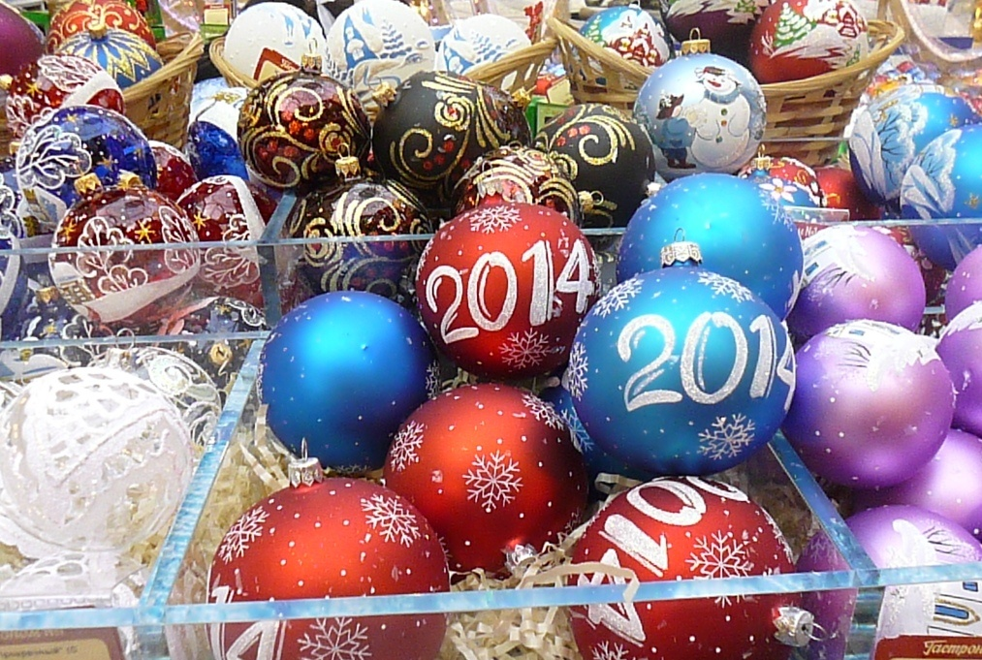
ОБЩЕРОССИЙСКАЯ НОВОГОДНЯЯ ЁЛКА В КРЕМЛЕ
Шаблон праздничной презентации

Slide 2
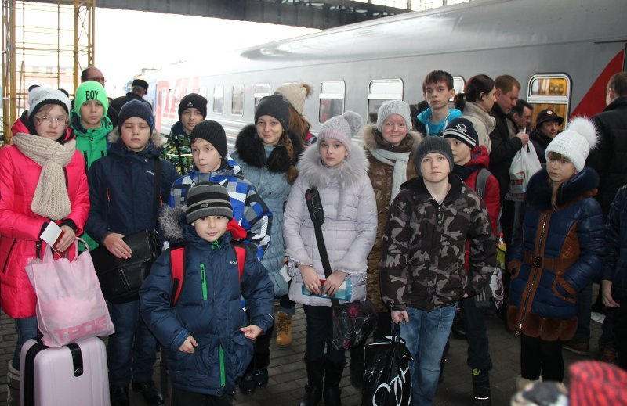
24 декабря 2013 года делегация Калининградской области отправилась в Москву с Южного вокзала. На общероссийскую новогоднюю елку в Государственный Кремлевский Дворец отправились ребята 8-14 лет.

Slide 3
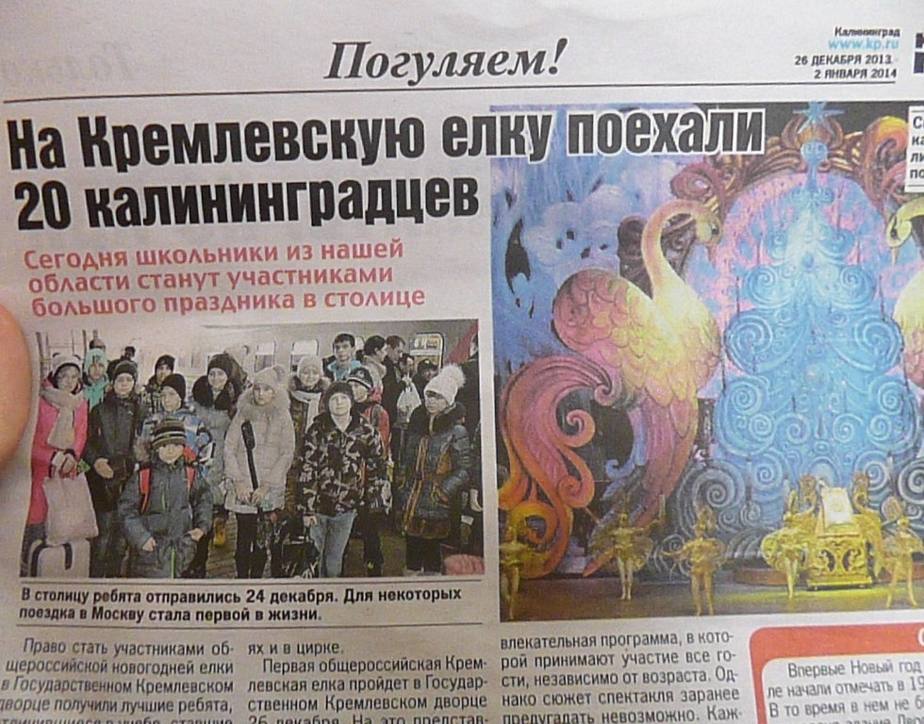
Статья в «Комсомольской правде в Калининграде» от 26 декабря 2013г.

Slide 4
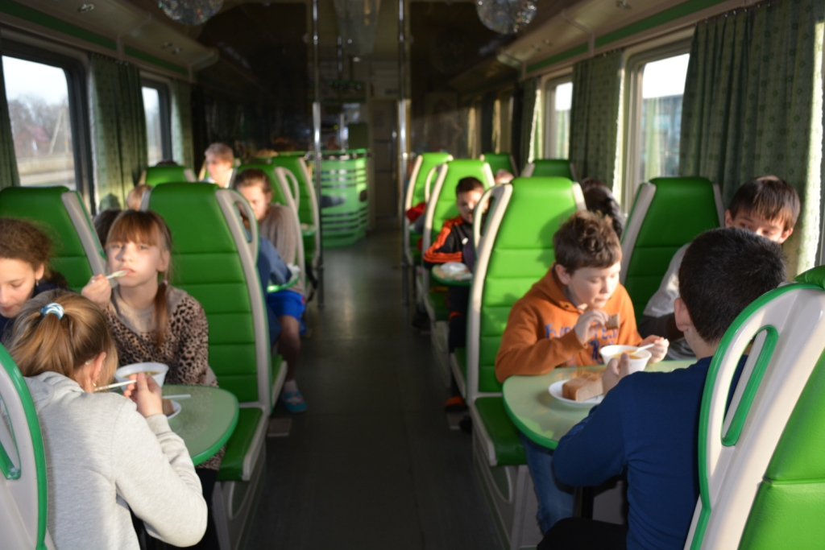
Путешествие в Москву в вагоне фирменного поезда «Янтарь» было комфортным и увлекательным.
Уже в дороге мы стали настоящими друзьями!

Slide 5
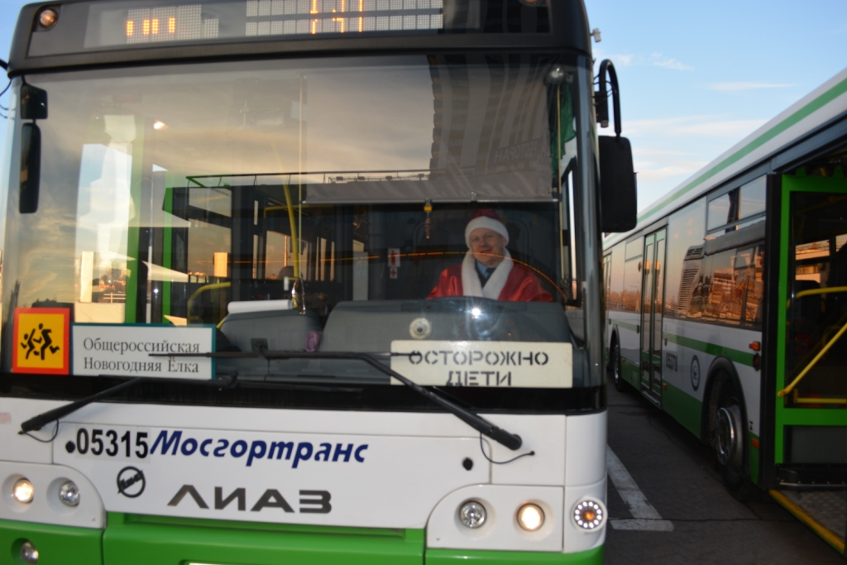
25 ДЕКАБРЯ 2013 ГОДА
В Москве нас встретил Дед Мороз, который сопровождал нас во время пребывания в столице.

Slide 6
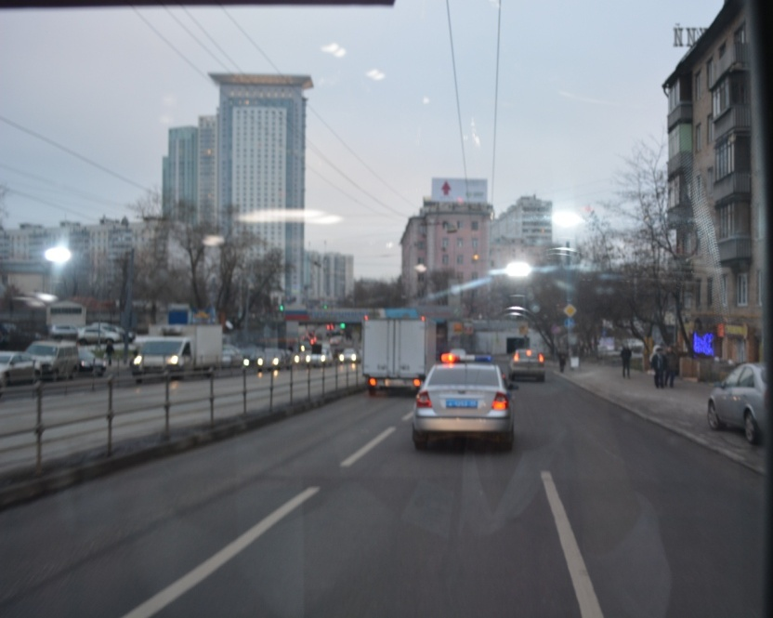
В дороге нас сопровождали машины ДПС с «мигалками».

Slide 7
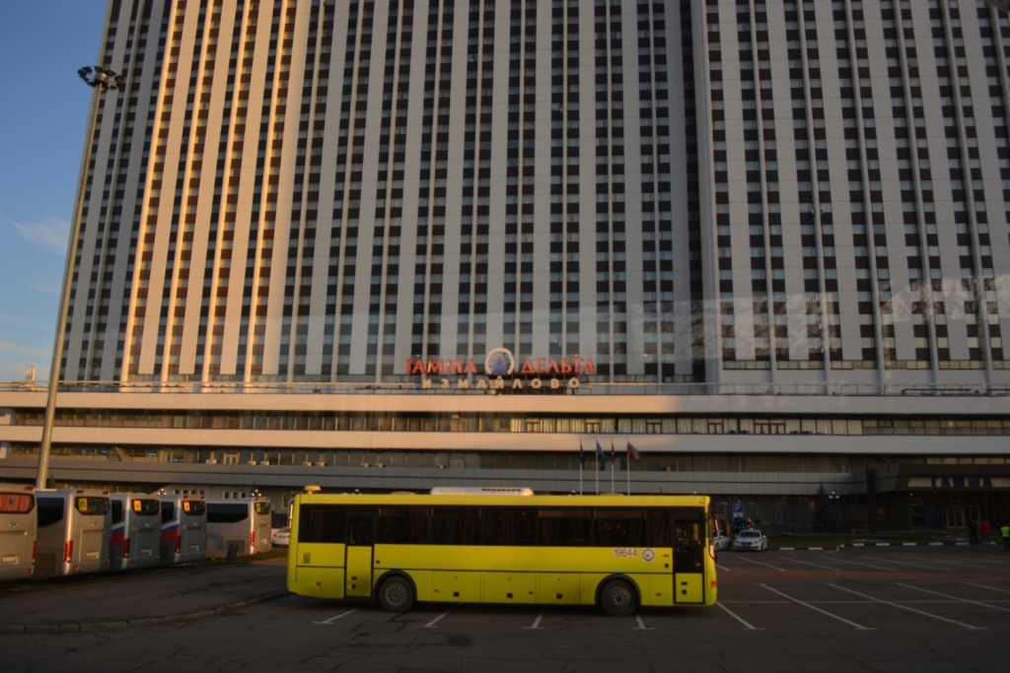
Гостиничный комплекс «Измайлово».
В многоэтажных корпусах «Альфа», «Бета», «Вега»,«Гамма», «Дельта», построенных к летней Олимпиаде 1980 года, поселились делегации детей со всей России.

Slide 8
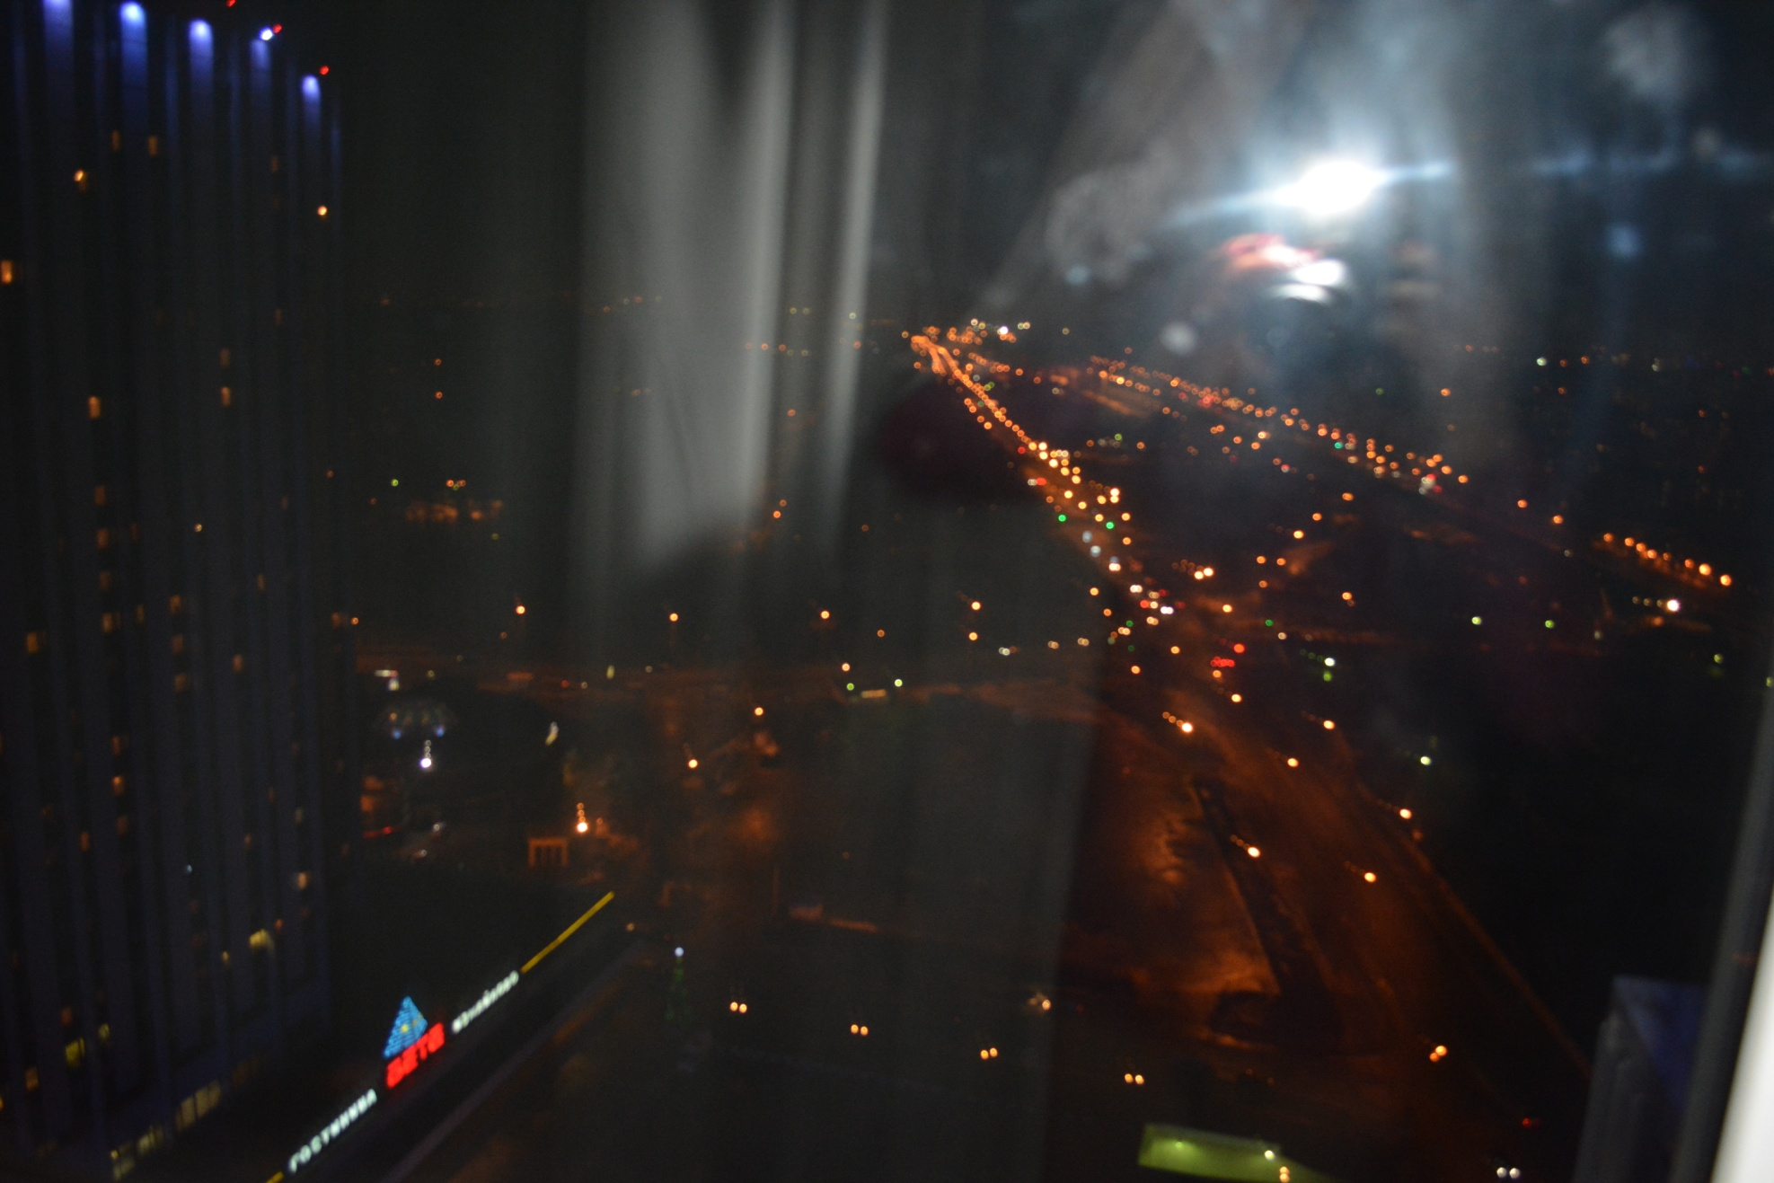
Мы жили на 25-м этаже.
Москва. Вид из окна гостиничного номера.

Slide 9
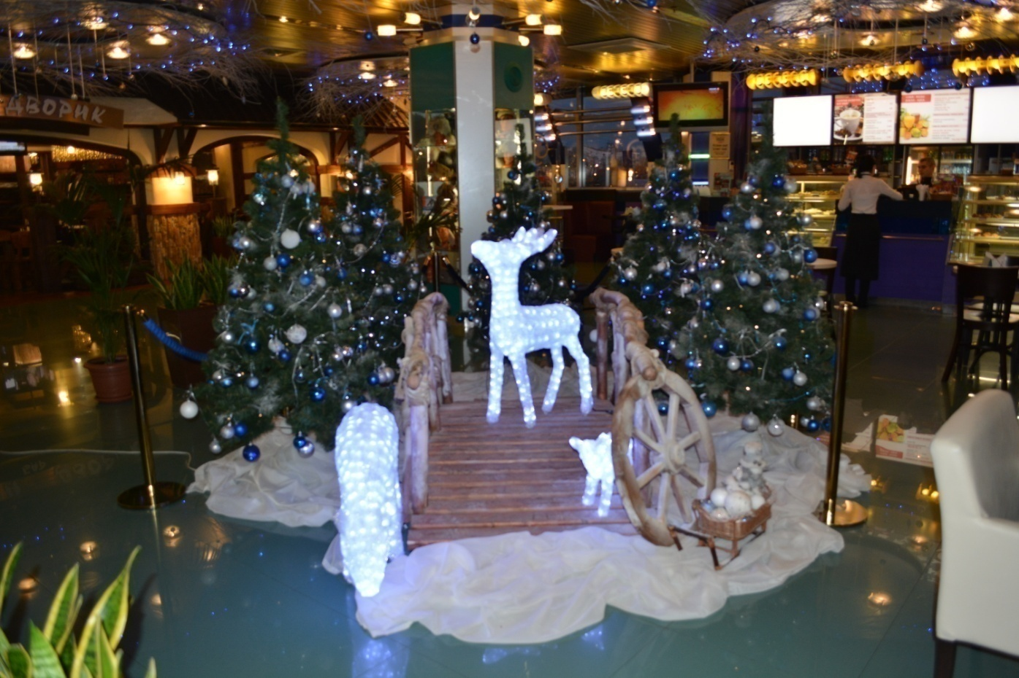
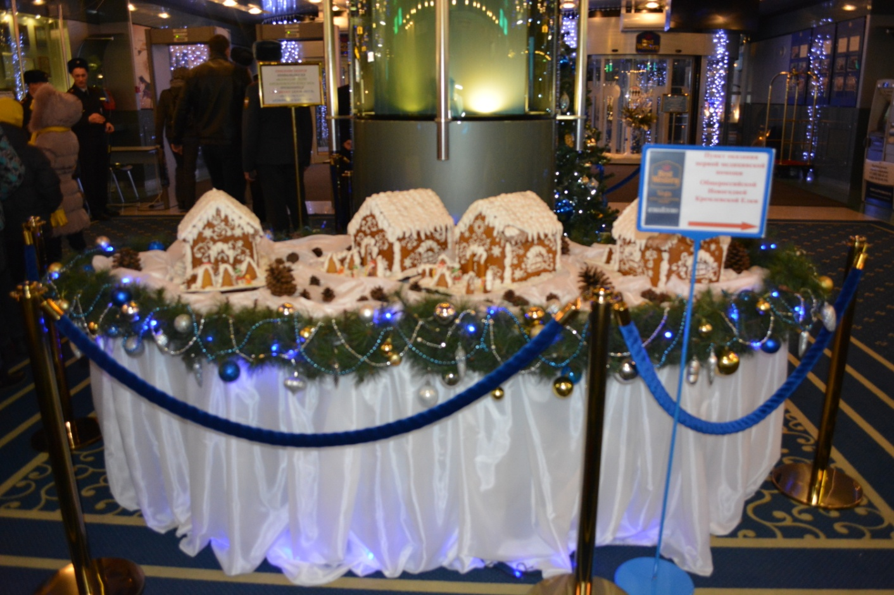
Убранство
холла
гостиницы

Slide 10
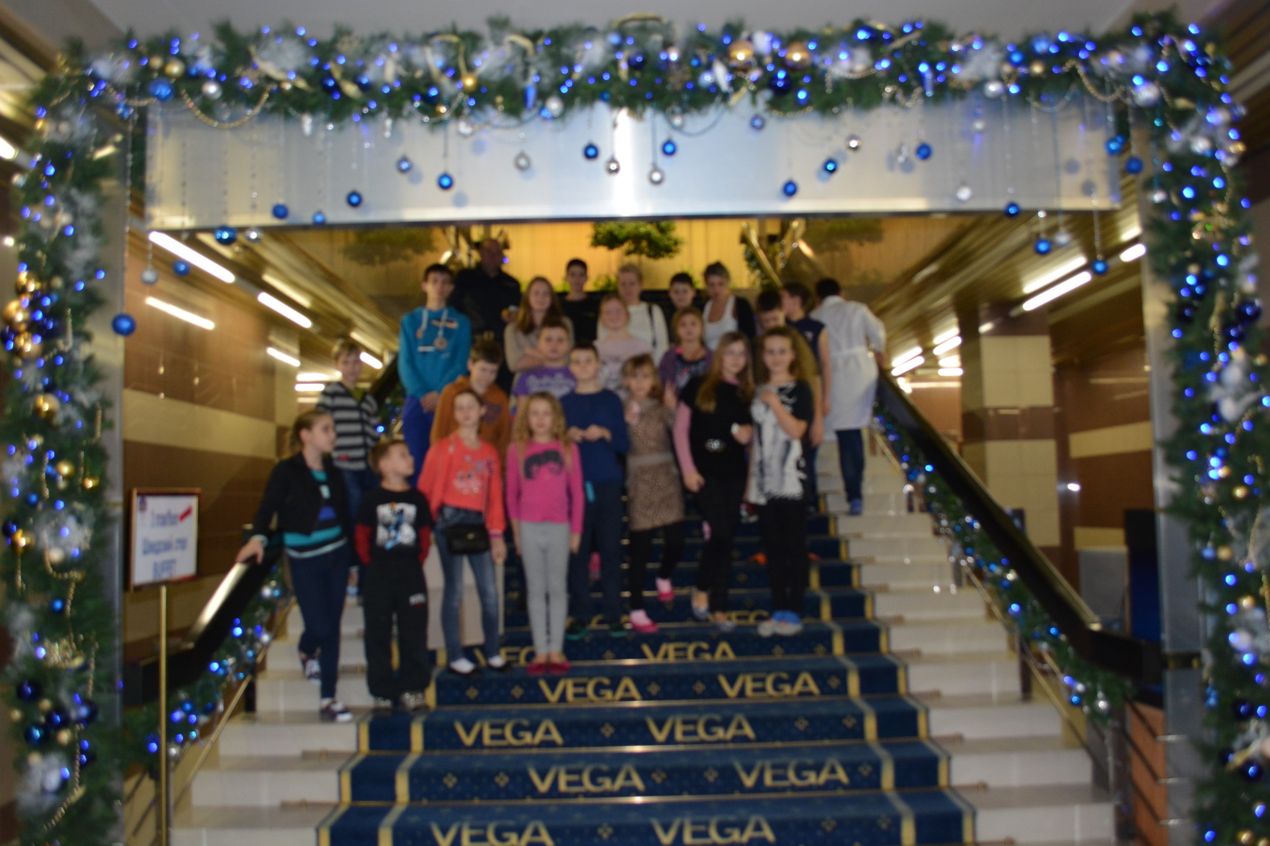
У входа в ресторан, где мы завтракали, обедали и ужинали, нас встречали сказочные персонажи,
а на выходе Снегурочка угощала конфетами.

Slide 11
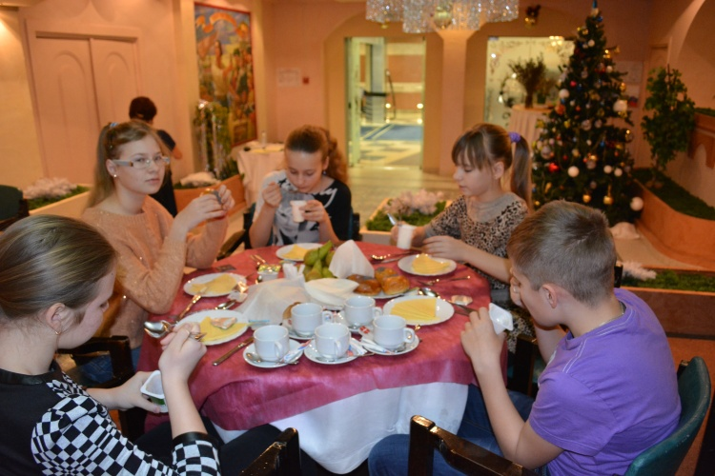
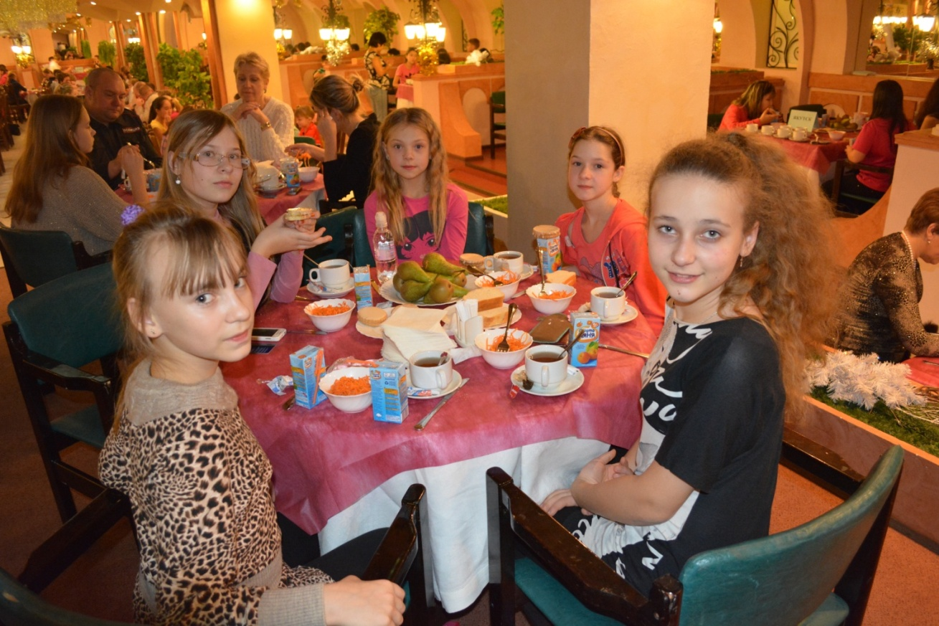
В ресторане.

Slide 12
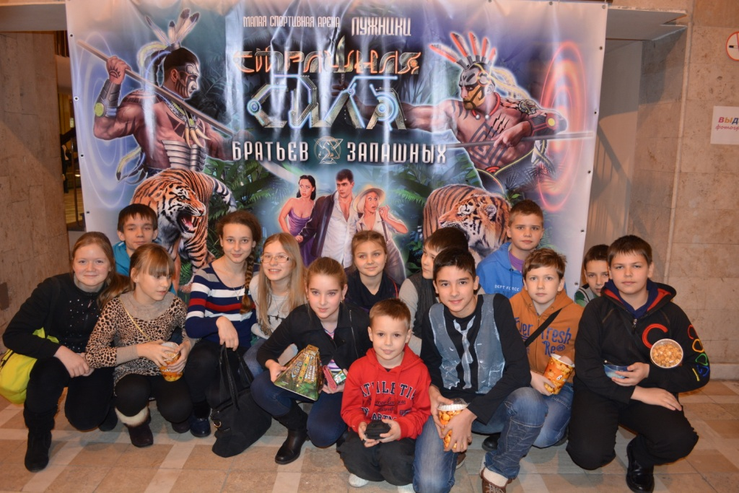
Вечером мы отправились
в Цирк братьев Запашных
«Страшная сила»,
расположенный в Лужниках.

Slide 13
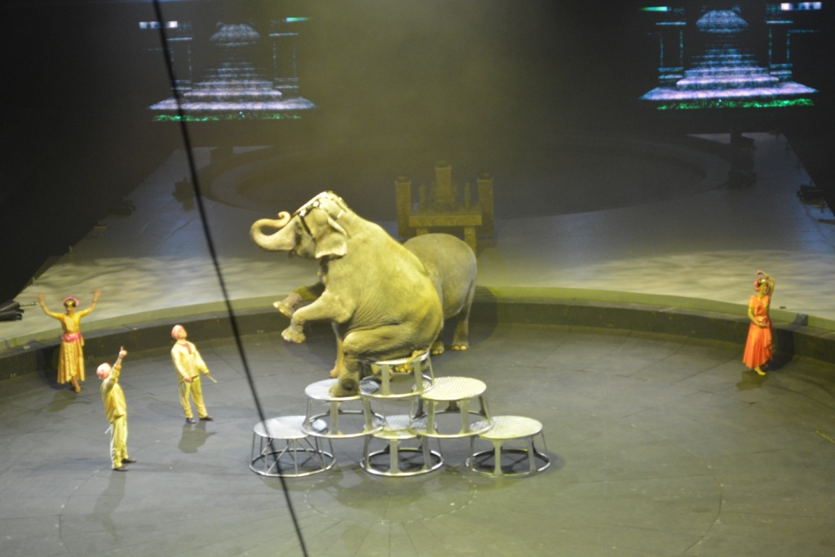
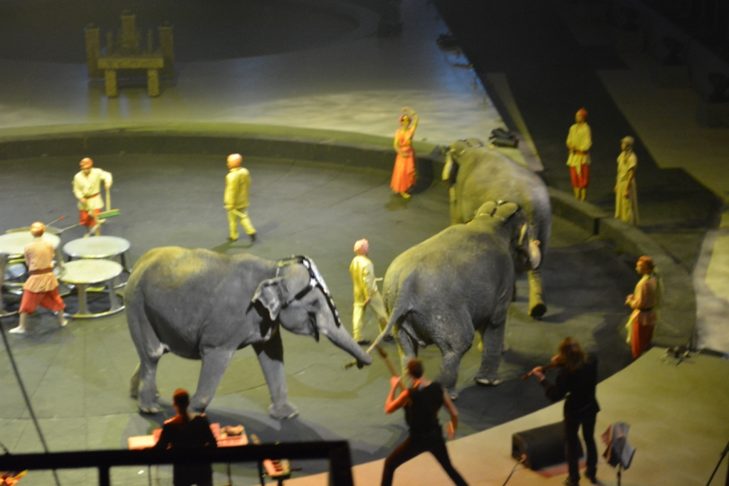
Самые невообразимые вещи и события происходили на наших глазах. Герои представления путешествовали сквозь непроходимые джунгли и параллельные миры, встречались с необычными существами. Акробаты, гимнасты, жонглёры, животные; лазерные и пиротехнические спецэффекты, грандиозные декорации, видеоинсталляции – от всего захватывало дух!!!
Слоны, тигры, львы, лошади, верблюды, ламы и многой другое…

Slide 14
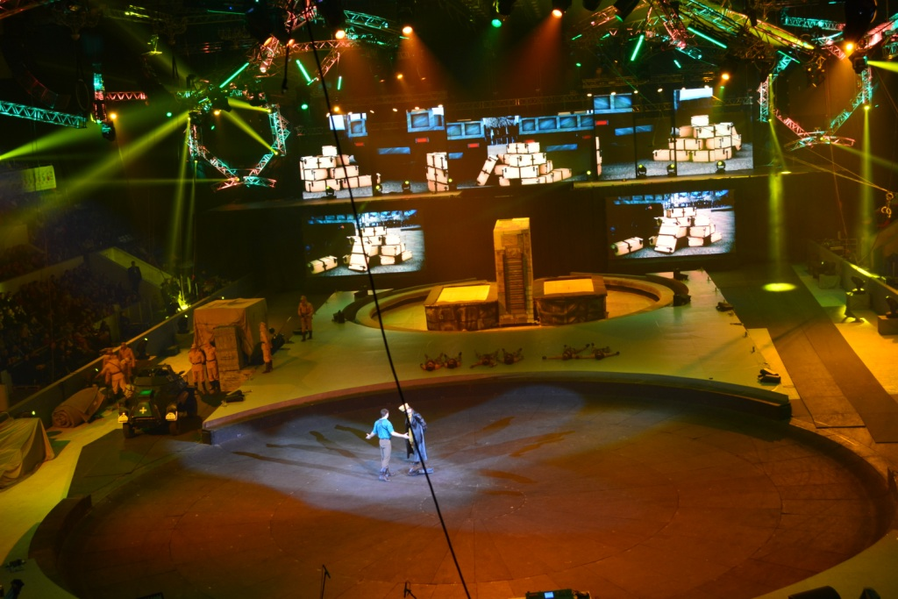
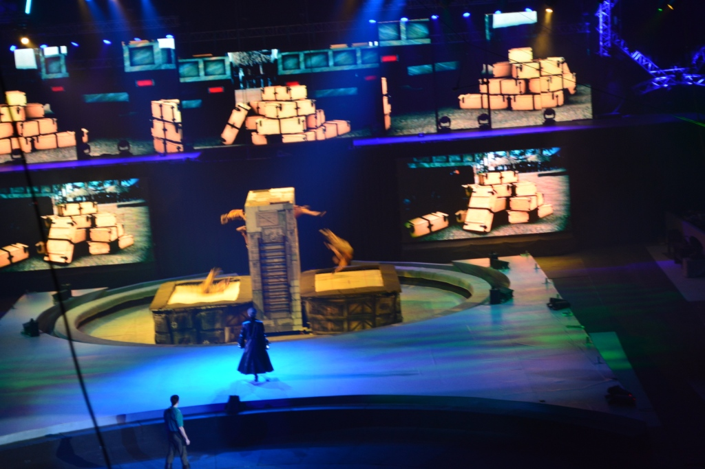
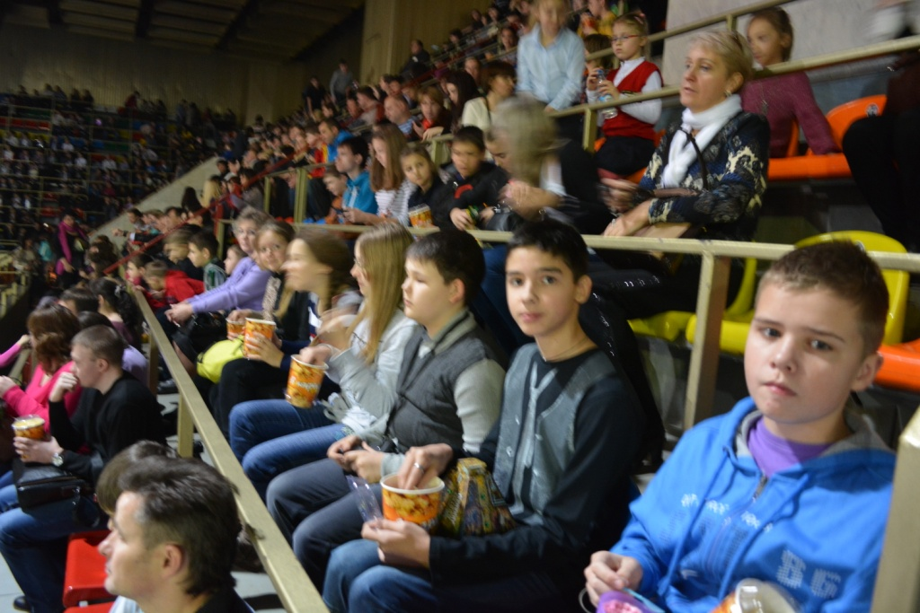
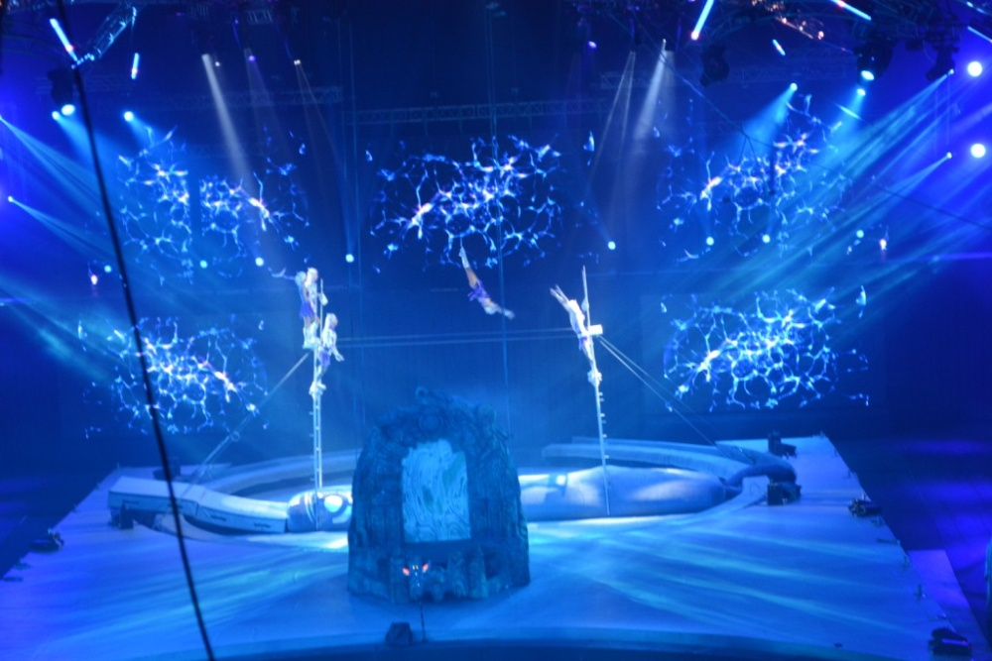

Slide 15
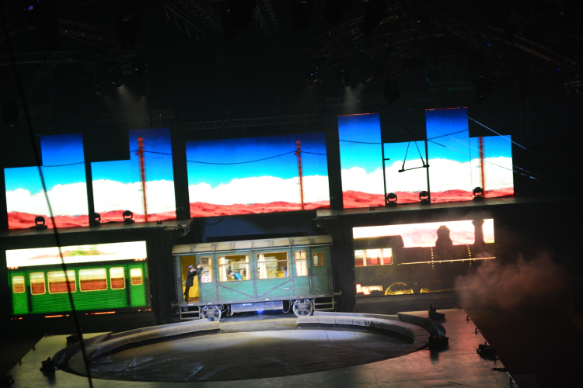
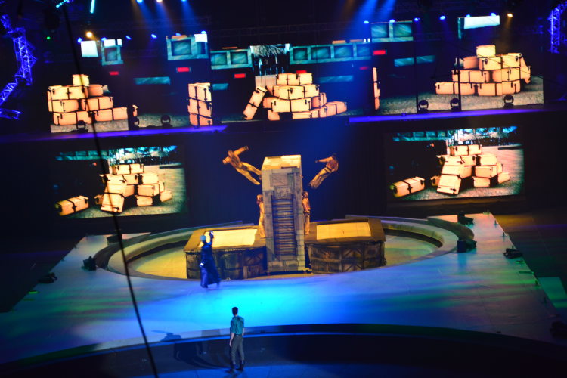
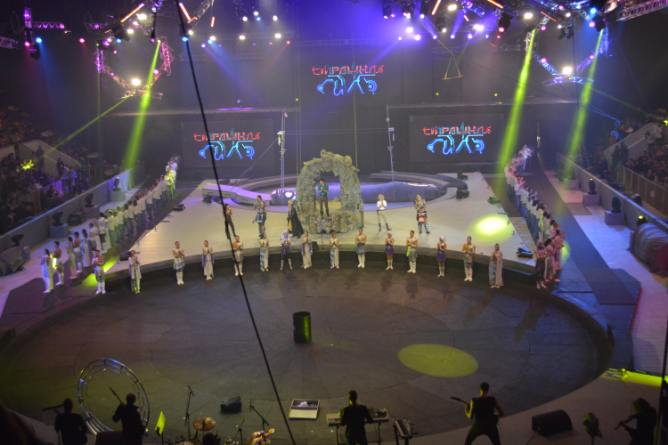
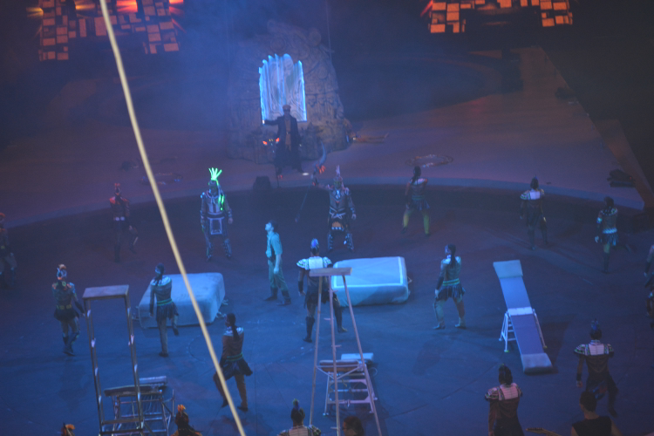

Slide 16
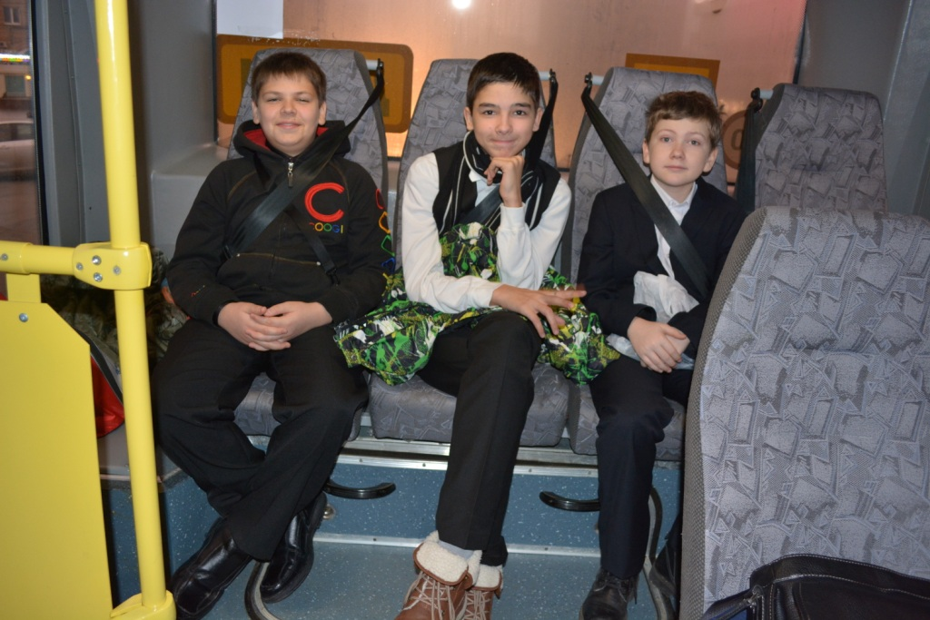
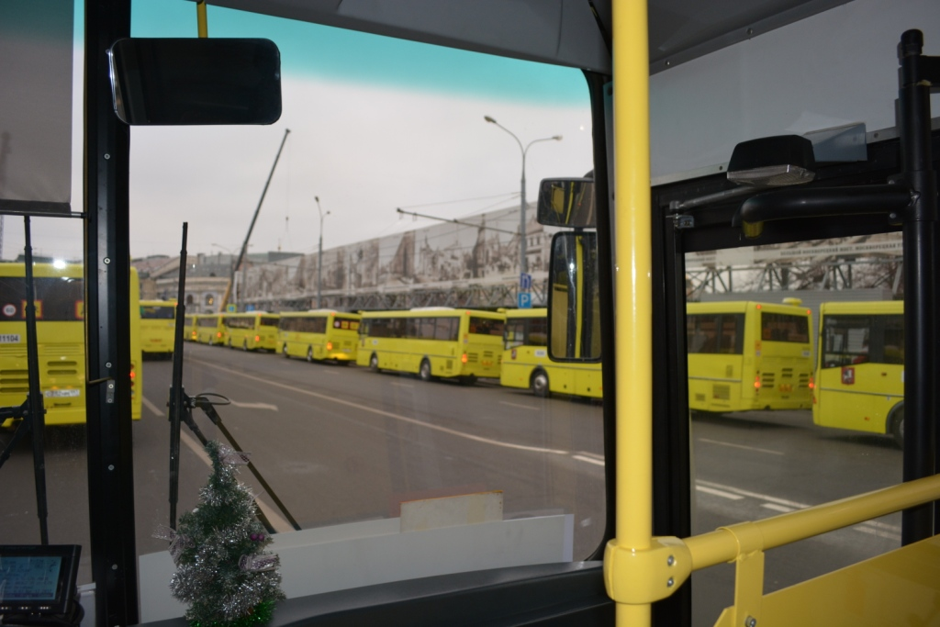
26 декабря 2013 года
Наступил день проведения Общероссийской кремлёвской ёлки.Из гостиницы выехали утром.
Огромное количество автобусов привезли детей в Кремль!

Slide 17
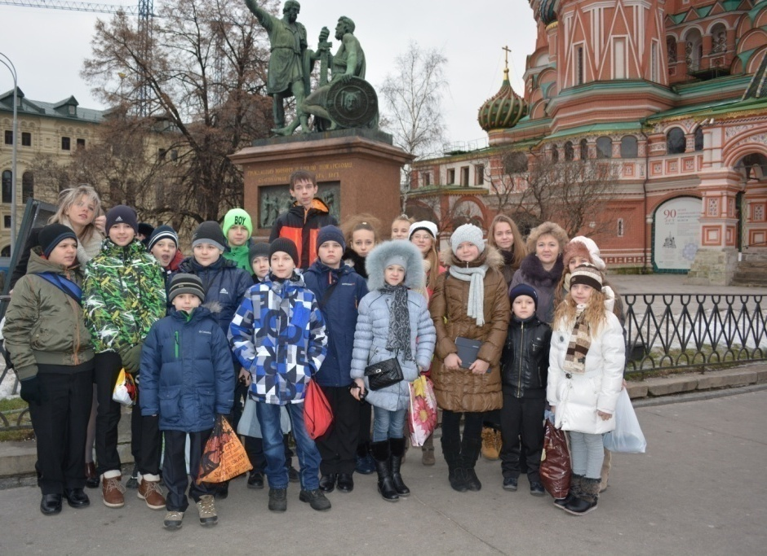
Собор Покрова Пресвятой Богородицы, что на Рву, также называемый Собор Василия Блаженного — православный храм, и Памятник Минину и Пожарскому, расположенные на Красной площади в Москве.

Slide 18
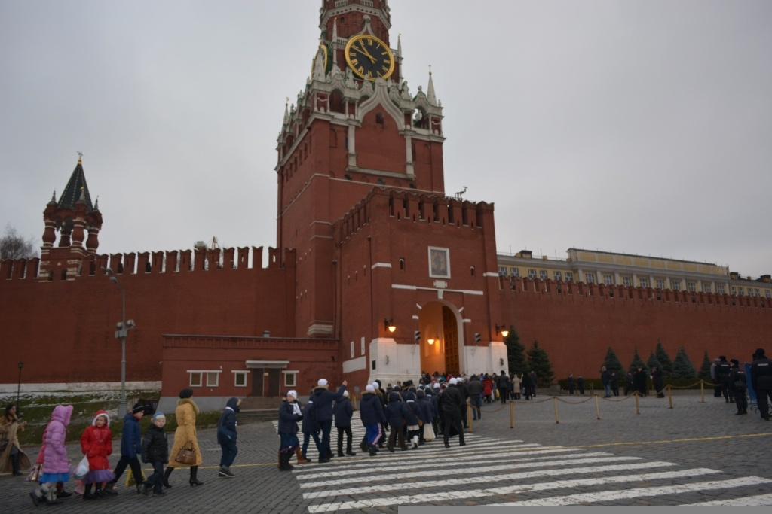
Бесконечный поток детей стекается в Кремль

Slide 19
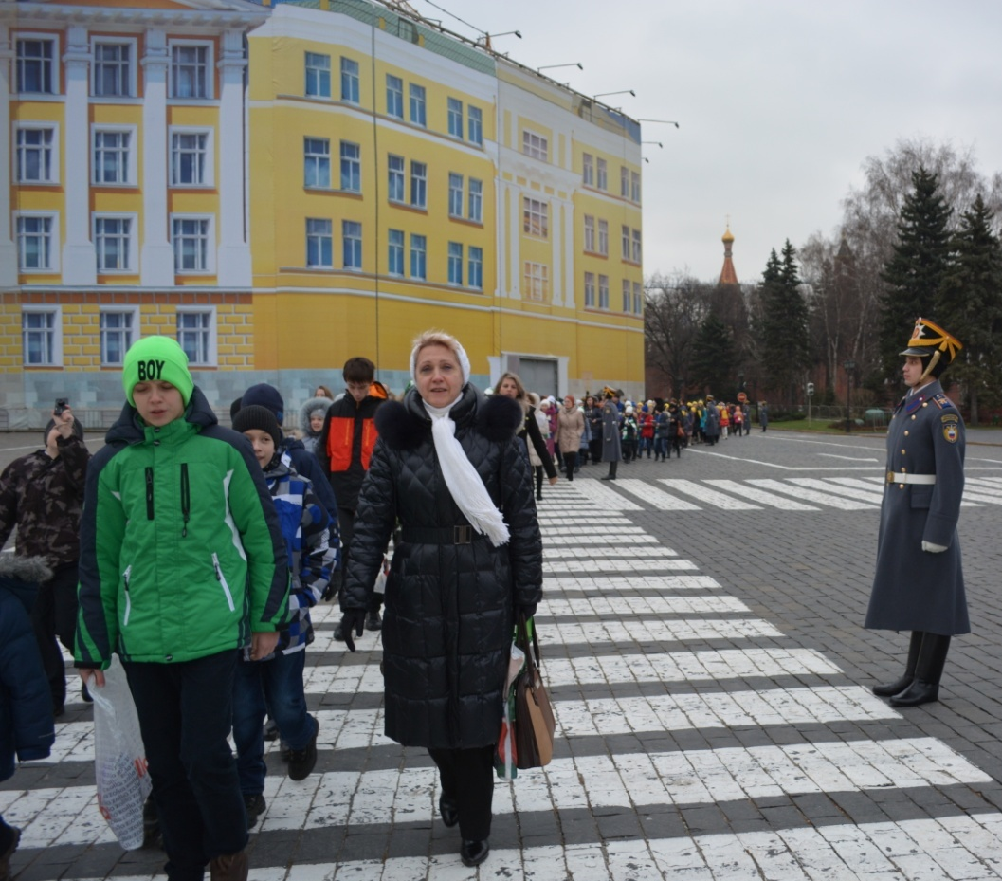
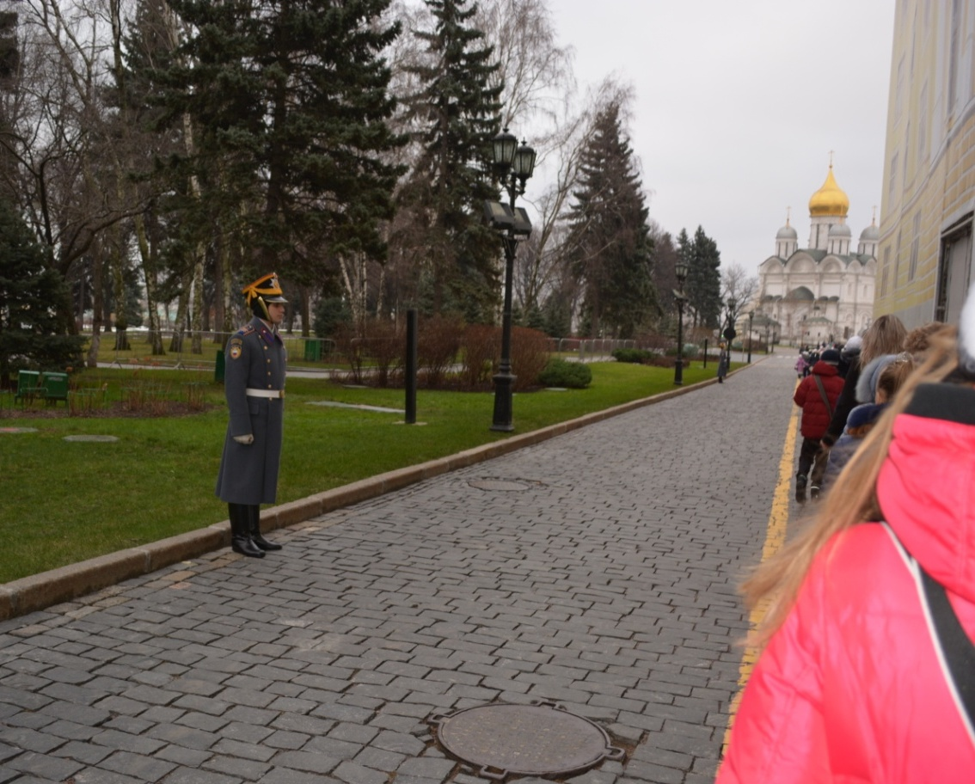
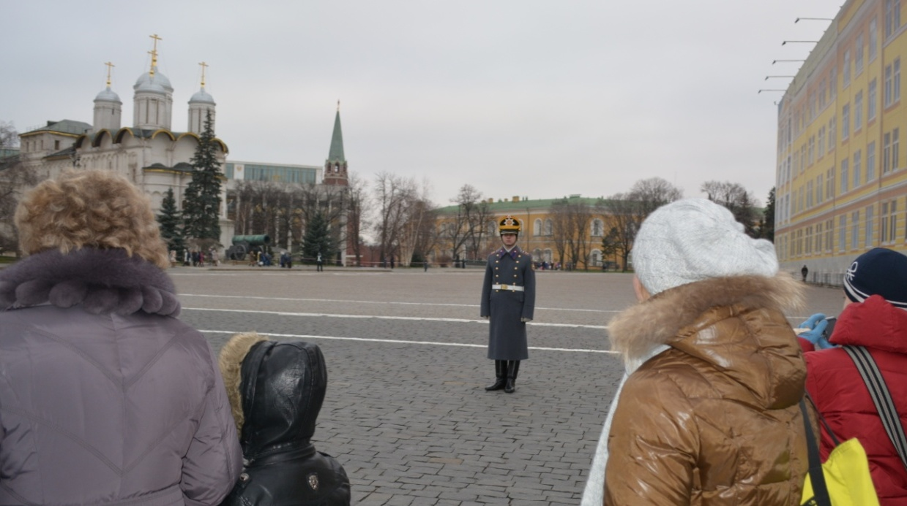
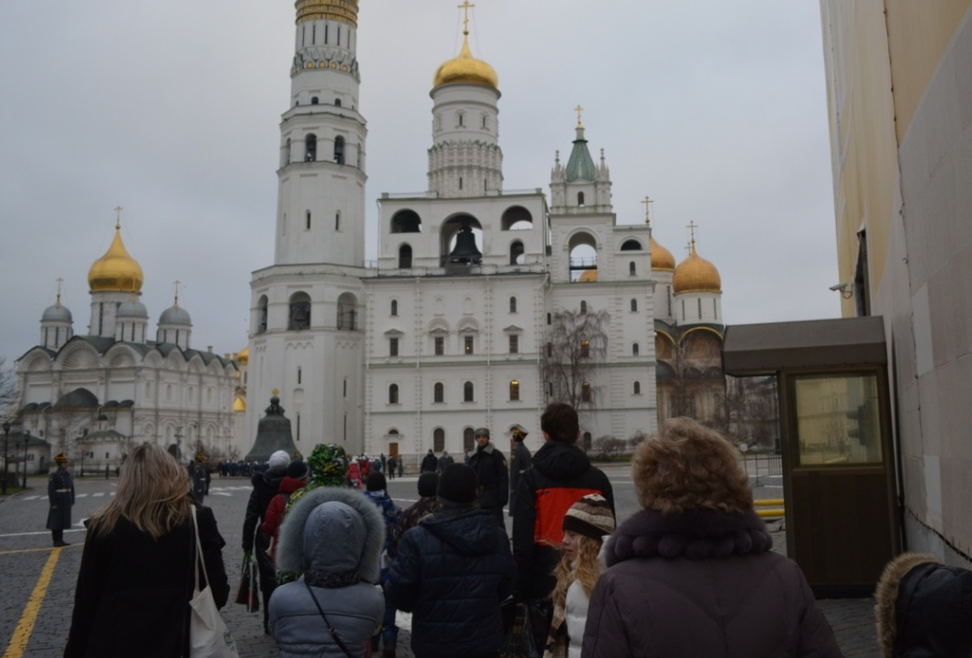
Нас встречали военнослужащие роты Почётного караула
Президентского полка

Slide 20
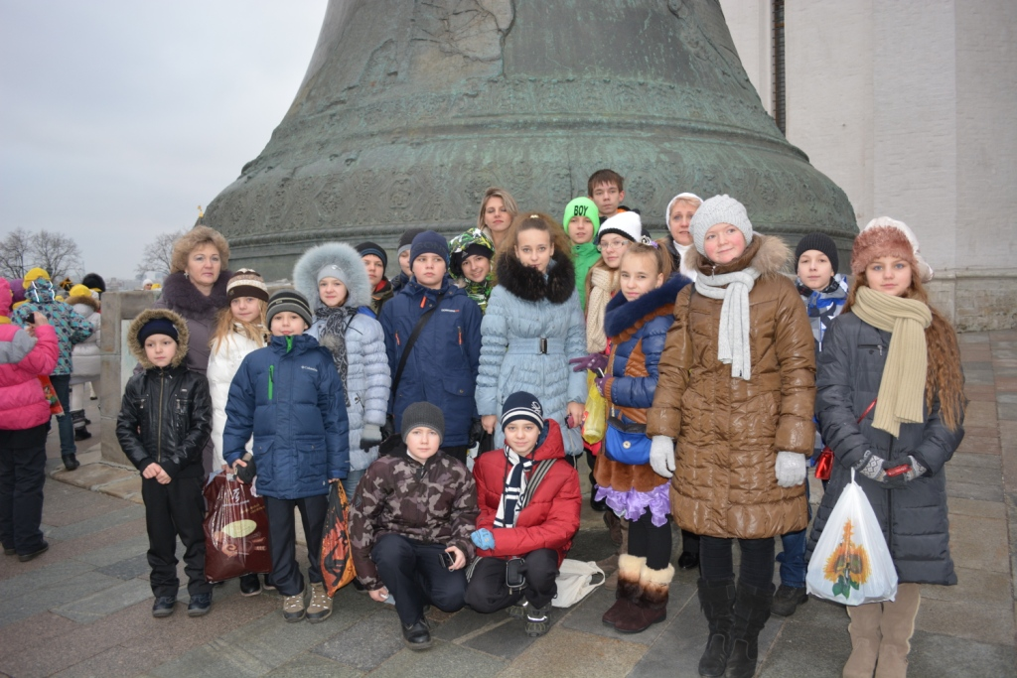
Царь-колокол - выдающийся памятник русского литейного искусства ХVIII в. Его вес почти 202 тонны,
высота 6,14 метров, диаметр 6,6 метров.

Slide 21
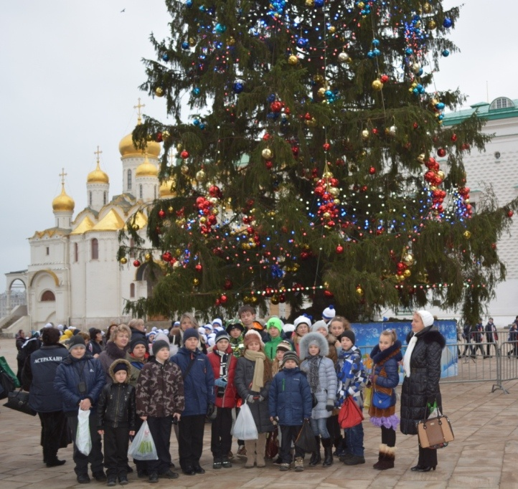
30-метровая ёлка на Соборной площади Кремля

Slide 22
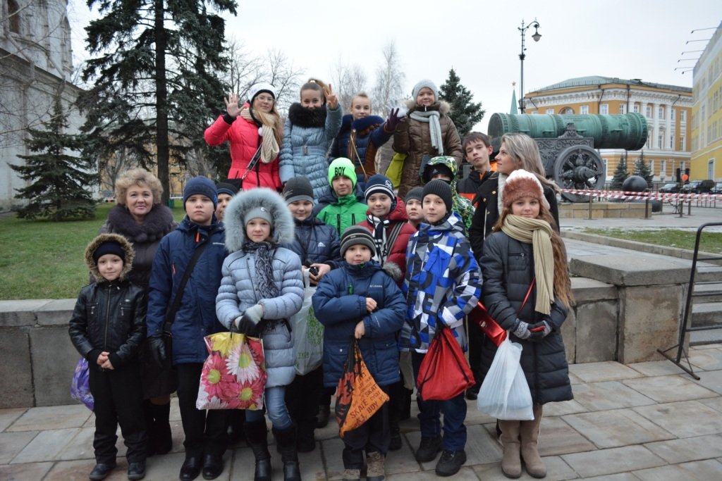
ЦАРЬ-ПУШКА, 1586 г., Ивановская площадь Кремля

Slide 23
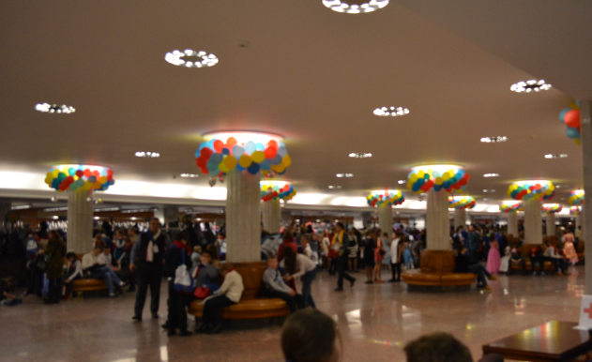
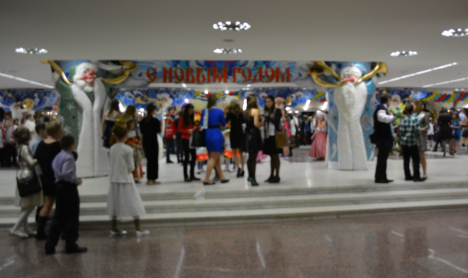
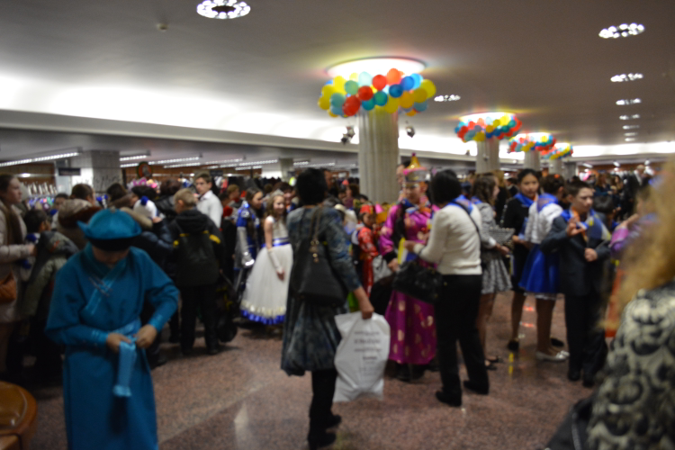
КРЕМЛЁВСКИЙ ДВОРЕЦ СЪЕЗДОВ

Slide 24
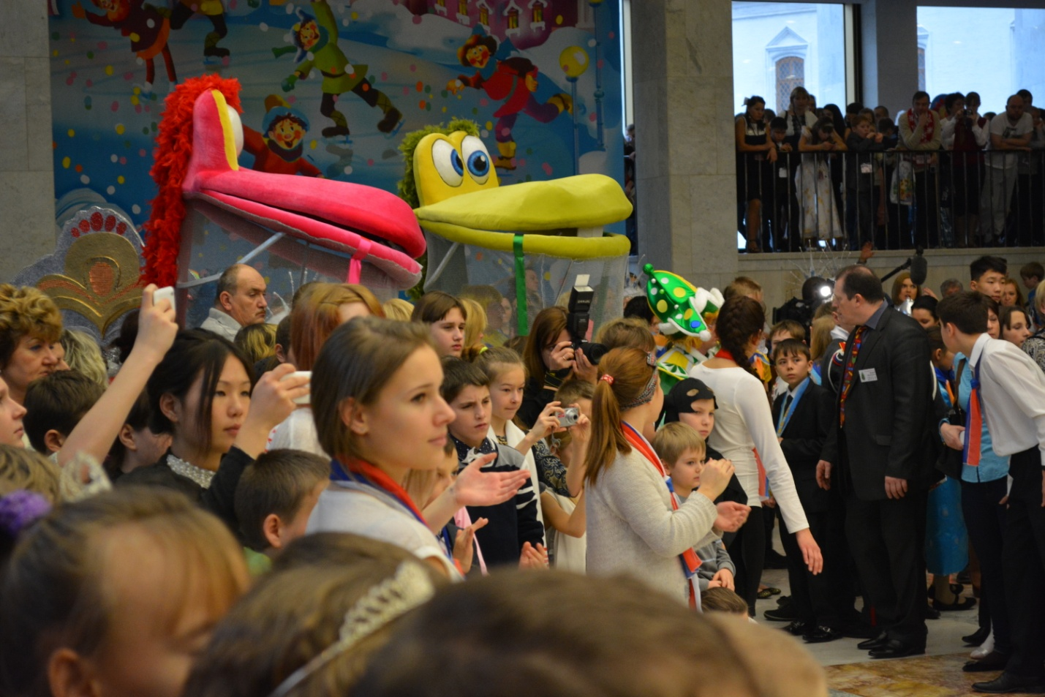
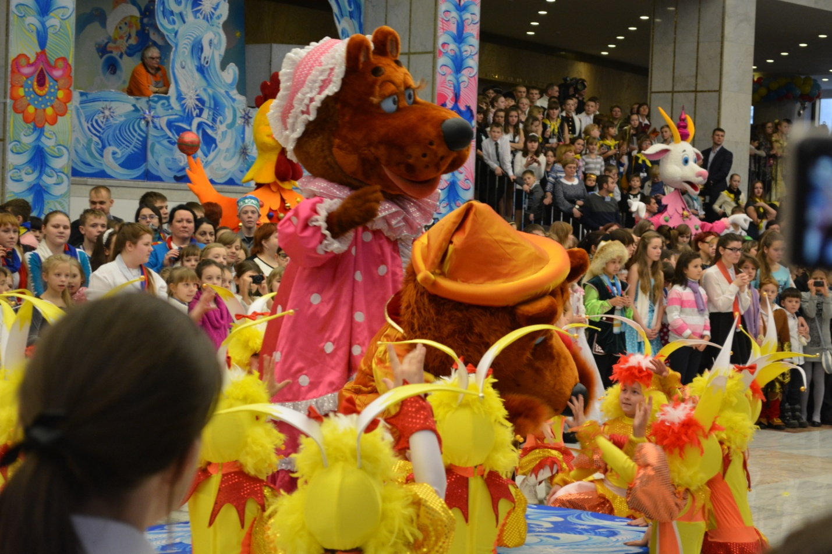
Новогоднее представление
в Кремлёвском дворце съездов стало главным событием дня. Восхищало все - декорации, костюмы, сказочный сюжет, профессиональная работа актеров.
Мы увидели музыкальный спектакль и получили кремлевские новогодние подарки.

Slide 25
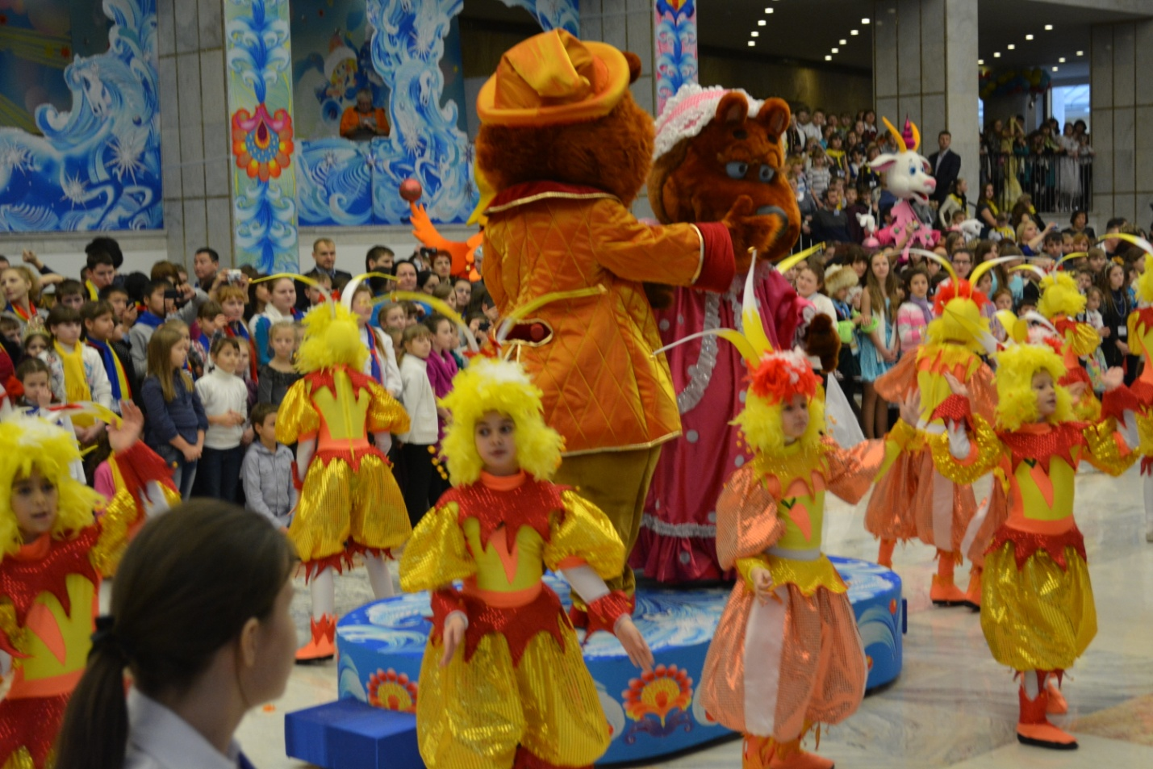
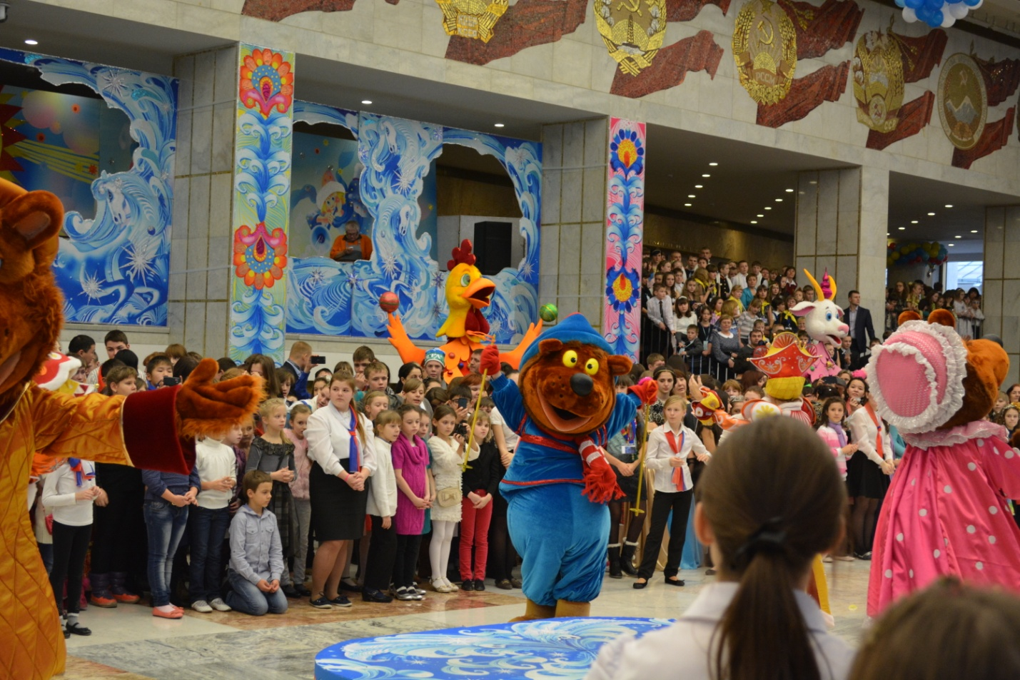
Яркие персонажи, танцы, песни у ёлки!

Slide 26
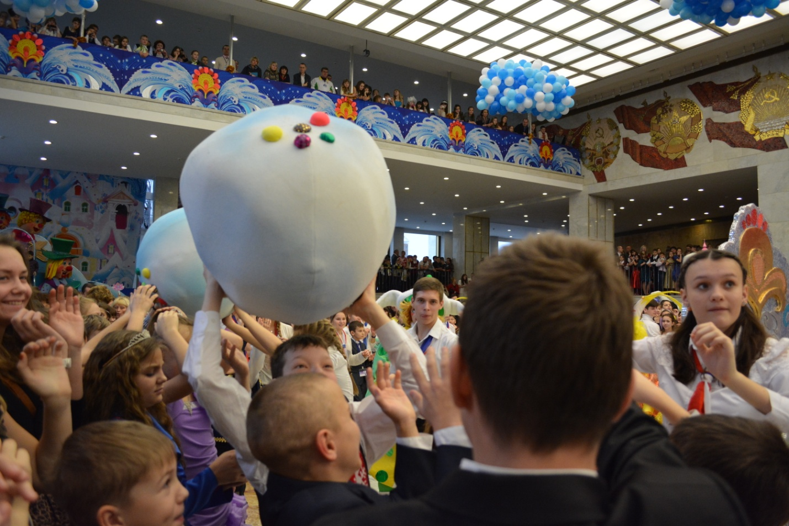
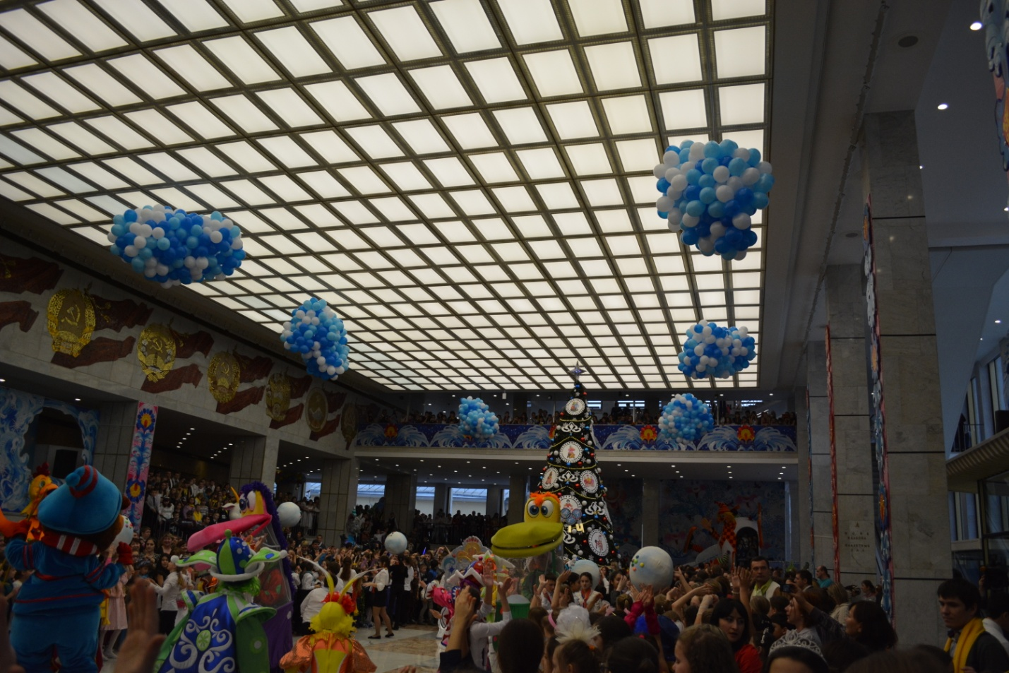
Различные конкурсы, игры!
Здесь мы играем в снежки!!!

Slide 27
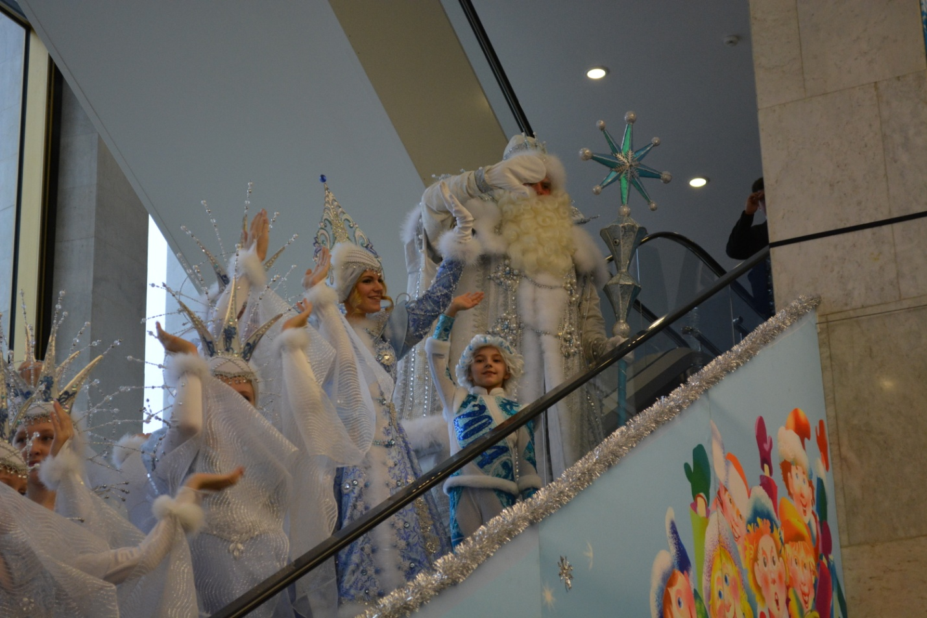
Дед Мороз зажжёт огни на ёлке!!!

Slide 28
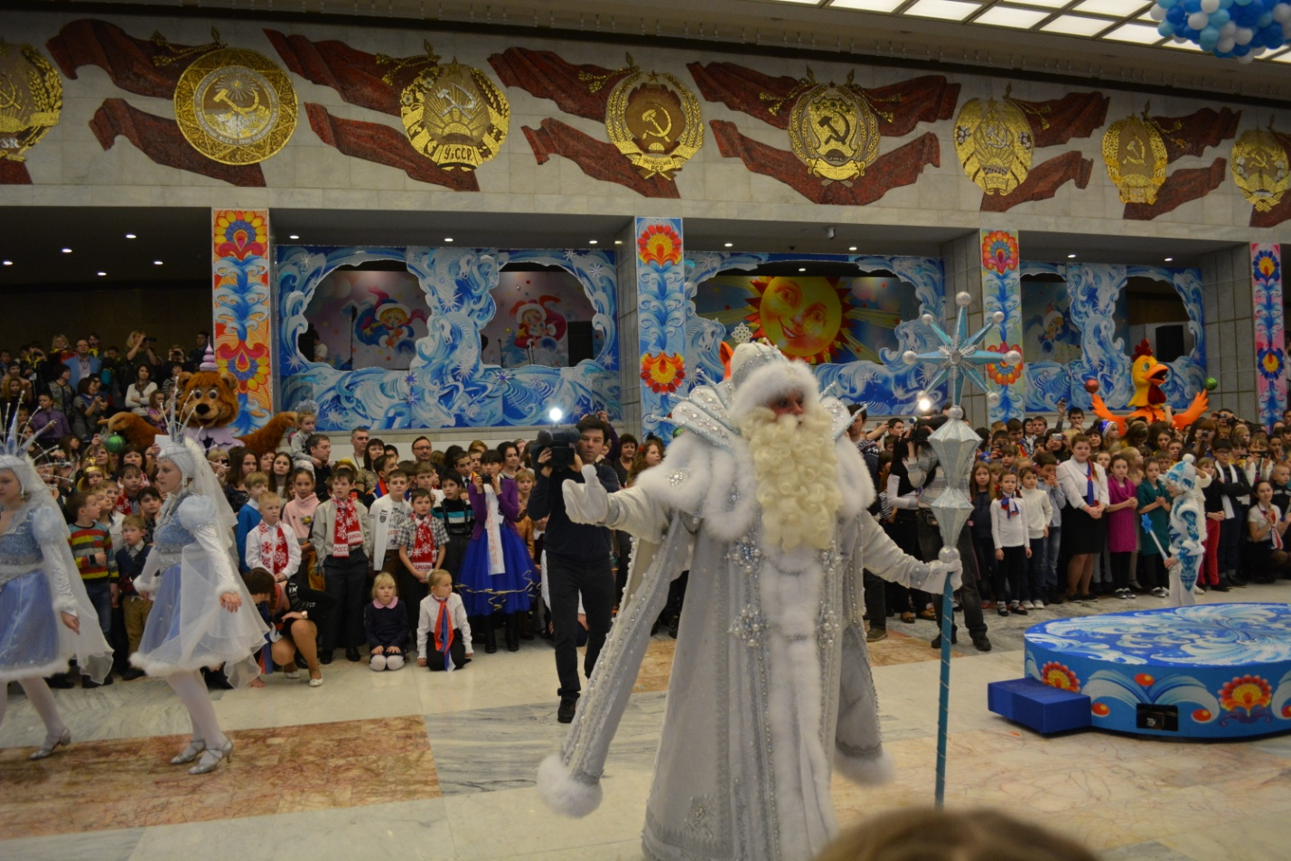
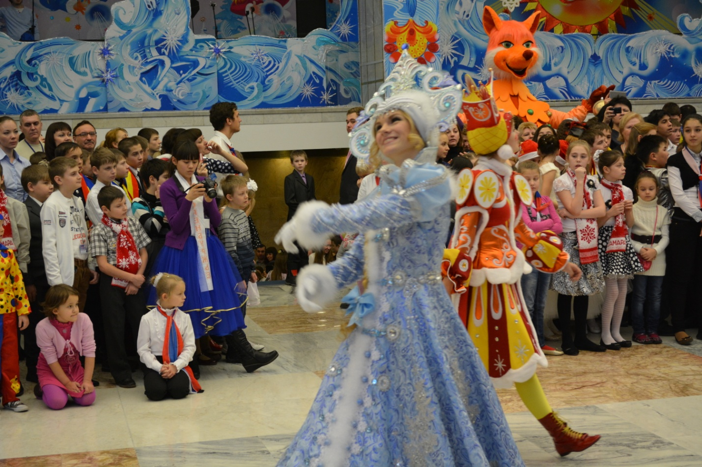
Поздравления Деда Мороза и Снегурочки!

Slide 29
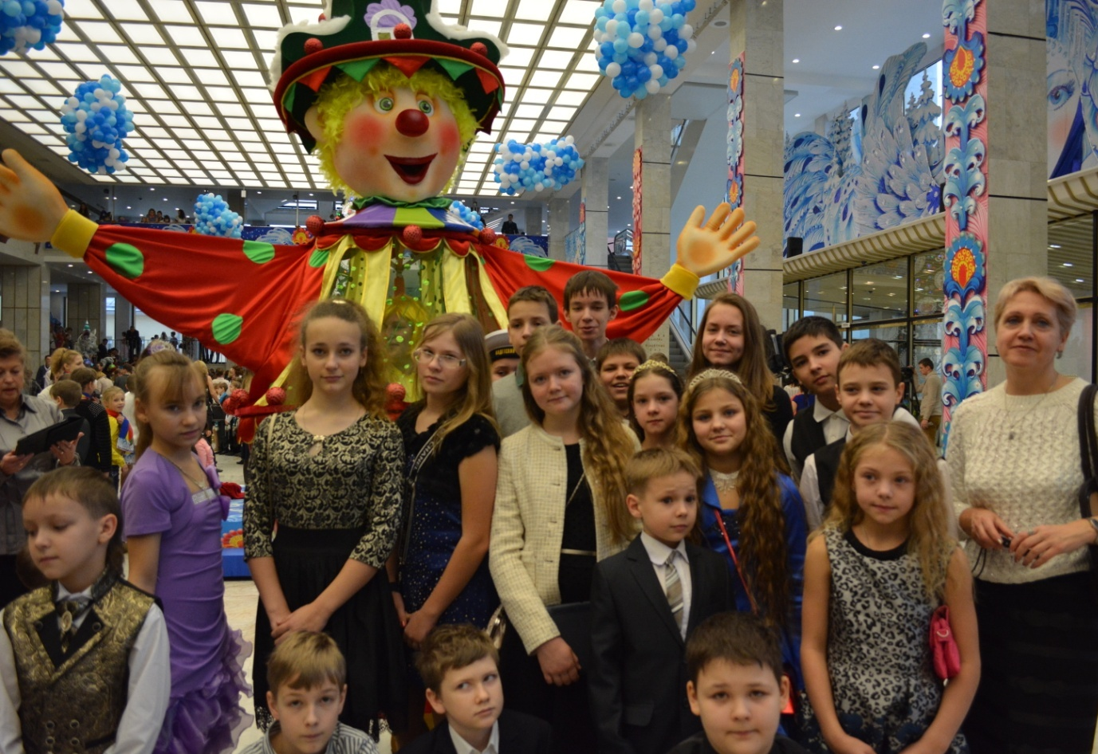
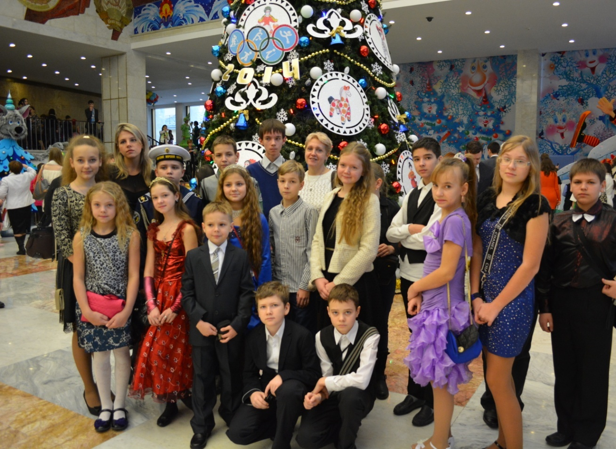
Фото в Кремлёвском Дворце съездов
с ростовыми куклами и на фоне ёлки

Slide 30
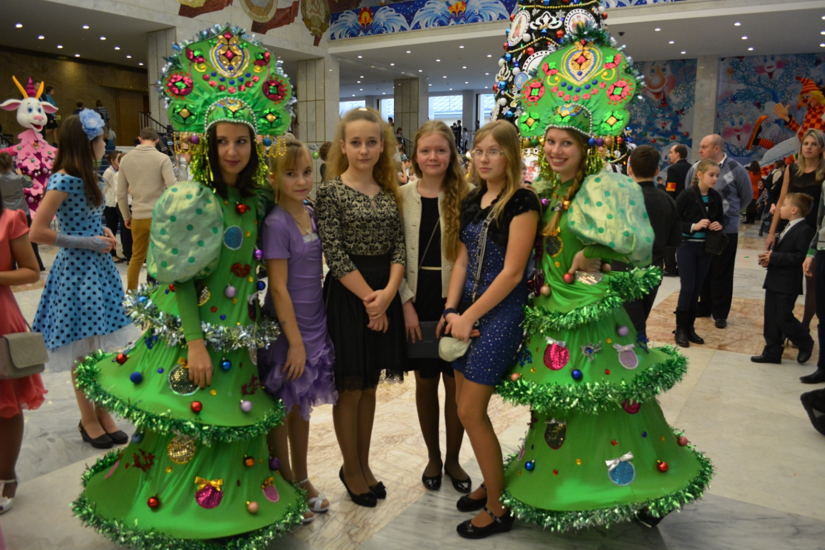

Slide 31
Сказочное представление смотрели тысячи детей со всей России. У нас был первый ряд партера.

Slide 32
В поисках пера Жар-птицы – символа олимпийского факела – принимали участие герои русских сказок.

Slide 33
Снеговики, домовые, оркестр мышей, Конёк-горбунок, Иван, царская дочка, Кролик, Игральные карты, Баба-Яга, Кощей Бессмертный, Курица, несущая золотые яйца, три Жар-птицы, символы Олимпиады - Тигр, Медведь и Заяц-и,конечно,Дед Мороз, Снегурочка, Новый год…

Slide 34
Представление
было потрясающим!!!

Slide 35
Дед Мороз поздравил с наступающим Новым годом!
В коробках – наши подарки!

Slide 36
Возвращаемся с ёлки. Идём к автобусам.
Вот сколько детей огибают площадь!

Slide 37
На следующий день нас ждала экскурсия
в «Государев двор Измайлово» и отъезд домой.
Собираемся
на экскурсию
в Государев двор
(в сопровождении ОМОНа).

Slide 38
Измайловский парк расположен недалеко
от гостиницы.
По дороге
мы увидели
белок.
Всем захотелось
их
сфотографировать!

Slide 39
«Государев двор Измайлово»
Встретила нас настоящая русская боярыня
в одежде 17-го века.

Slide 40
Государев двор в Измайлово - уникальная усадьба XVII в. второго русского царя
Алексея Михайловича Романова, отца Петра I.

Slide 41
Боярыня показала старинную усадьбу
и рассказала об изразцах,
которыми в 17 веке украшали фасады зданий.
Изразцы́ (Кафель от нем. Kachel) — керамические (глиняные) плитки специальной коробчатой формы, разновидность кафеля, предназначенная для облицовки стен, печей, каминов, фасадов зданий и др.

Slide 43
Здесь мы приобрели сувениры.

Slide 44
Передние ворота Государева двора,
17 век

Slide 45
Спасибо за внимание!

